Slide 1
氧气的性质和制取

Slide 2
一、氧气的物理性质
1. 色、味、态：
通常情况下没有颜色、没有气味的气体。
2. 密度：
比空气密度略大
3.溶解性：
不易溶于水
4.三态转化：
101kPa下
气体（无色）
-183℃
液体 （淡蓝色）
-218℃
固体 （淡蓝色）

Slide 3
二、氧气可参与的化学反应
1、与非金属反应：
点燃
C + O₂ CO₂
空气：红光；氧气：白光。气体可使澄清石灰水变浑浊
点燃
2C + O₂ 2CO
反应物相同，量不同，产物不同。
点燃
S + O₂ SO₂
空气：淡蓝；氧气：蓝紫。刺激性气味
点燃
4P + 5O₂ 2P₂O₅
大量白烟
点燃
2H₂ + O₂ 2H₂O
淡蓝色火焰；验纯。

Slide 4
二、氧气可参与的化学反应
2、与金属反应：
2Mg + O₂ 2MgO
点燃：耀眼白光
常温
4Al + 3O₂ 2Al₂O₃
耐腐蚀的原因
点燃
3Fe + 2O₂ Fe₃O₄
剧烈燃烧、火星四射、黑色固体、放热。
Fe + H₂O + O₂ →Fe₂O₃·xH₂O
铁生锈（红褐色）
2Cu + O₂ 2CuO
红→黑
真金不怕火炼
关键词：金属活动性

Slide 5
二、氧气可参与的化学反应
3、某些化合物：
点燃
2CO + O₂ 2CO₂
点燃
CH₄ + 2O₂ CO₂ + 2H₂O
C₂H₅OH + 3O₂ 2CO₂ + 3H₂O
点燃
酶
C₆H₁₂O₆ + O₂ 6CO₂ + 6H₂O

Slide 6
二、氧气可参与的化学反应
综上所述:
氧气是一种化学性质比较活泼的气体，它在氧化反应中提供氧，具有氧化性，是一种常用的氧化剂。
助燃性（题眼）；氧化性。

Slide 7
三、可以产生氧气的化学反应
实验室制法
高锰酸钾制氧气：
2KMnO₄ K₂MnO₄ + MnO₂ + O₂↑
过氧化氢溶液制氧气：
2H₂O₂ 2H₂O + O₂↑
MnO₂
氯酸钾制氧气：
2KClO₃ 2KCl + 3O₂ ↑
MnO₂

Slide 8
三、可以产生氧气的化学反应
★ 植物的光合作用:
CO₂ + H₂O 有机物 + O₂
★ 水的电解：
2H₂O ===== 2H₂↑ + O₂↑
★ 2HgO ==== 2Hg + O₂↑
叶绿素
光照
通电

Slide 9
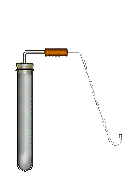
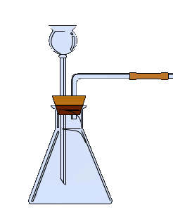
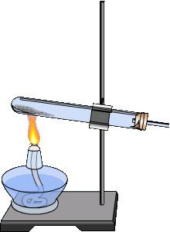
四、氧气的实验室制法

Slide 10

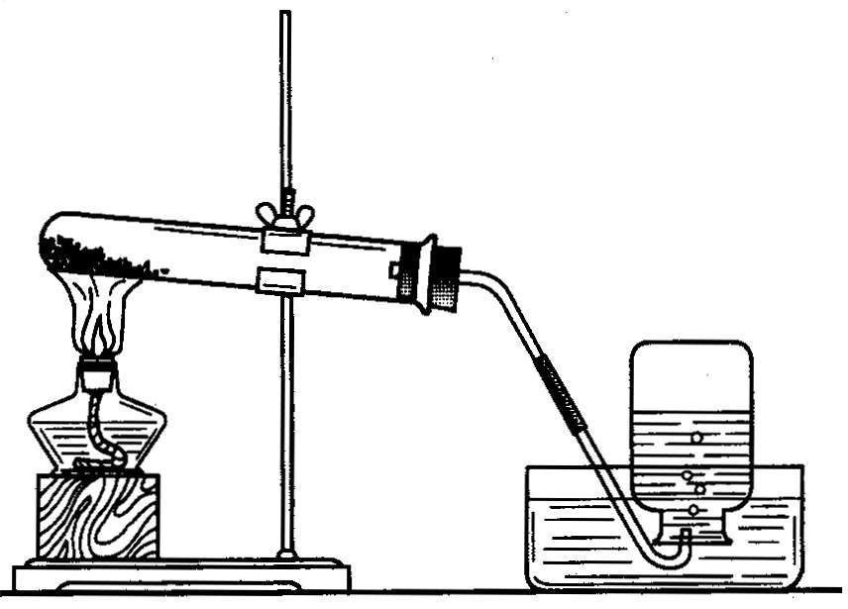

四、氧气的实验室制法

Slide 11
四、氧气的实验室制法
•仪器怎样装置,组装仪器前的必要操作是什么?
•怎样检查装置的气密性?
•怎样装入固体药品?
•试管口为什么要稍向下倾斜?
•试管口处为什么要放一团棉花?
•怎样用酒精灯给试管加热?
•导管口开始有气泡放出时，为什么不宜立即收集?
•怎样验证氧气已经收集满?
•收集完毕,为什么要先将导管从水中撤出,
然后再移去酒精灯?
•收集满氧气的集气瓶盖上玻璃片是正放还是倒放？

Slide 12
五、氧气的检验和验满
O₂的检验：
将带火星的木条伸入瓶中，
若木条复燃，
则说明该气体是氧气。
O₂的验满：
将带火星的木条放在瓶口，
若木条复燃，
则说明收集的氧气已满。

Slide 13
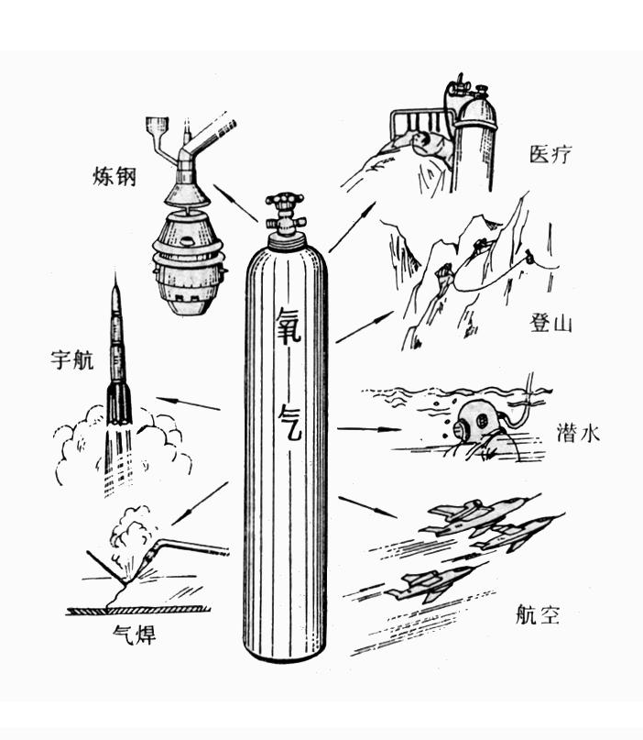
六、氧气的用途
1.供给呼吸：
医疗、登山、
潜水、航空等
2.支持燃烧：
炼钢、气割、气焊、
宇航、液氧炸药等

